Slide 1
2020
HAPPY NEW YEAR
机电学院分工会工作总结

Slide 2
目录
开展多种文体活动，丰富职工文化生活
辅助做好疫情防控，积极开展各项工作
01
02
03
04
05
做好工会日常工作，为教师共谋福利
配合校工会完成各类评奖工作
明年的主要设想

Slide 3
01
做好工会日常工作，为教师共谋福利

Slide 4
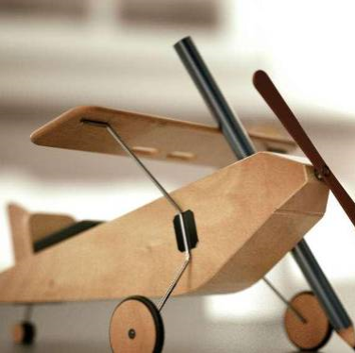
1、做好每年教职慰问等工作
2、配合校工会完成各类福利物资发放。
3、关心教职工子女
4、关心退休教职工
5、做好教工小家建设
6、做好各类保险工作
7、做好教职工体检工作
8、做好限价房申请宣传工作

Slide 5
02
开展多种文体活动，丰富职工文化生活

Slide 6
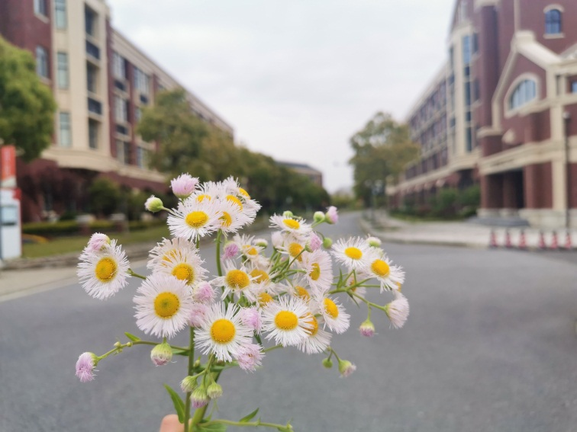
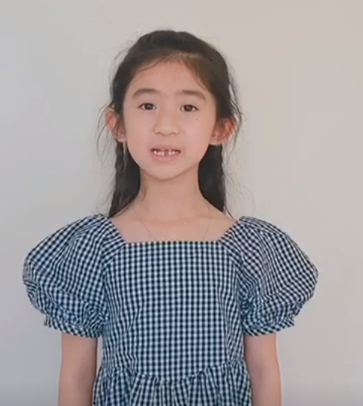
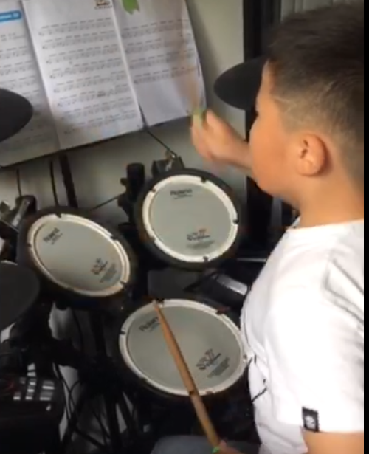

Slide 7
03
配合校工会完成各类评奖工作

Slide 8
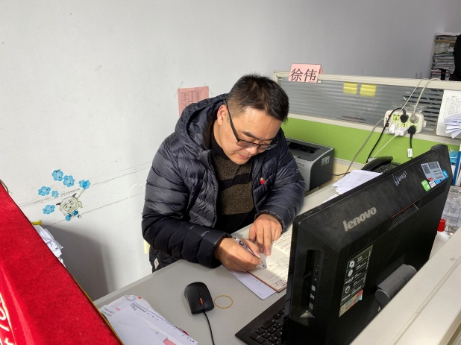
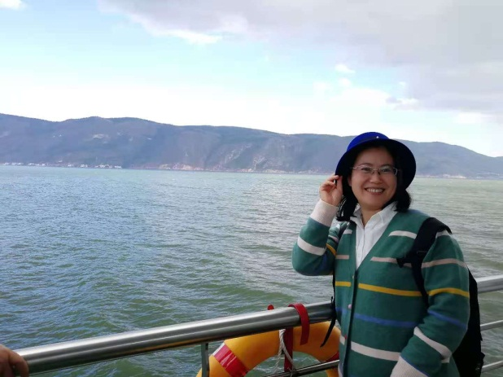
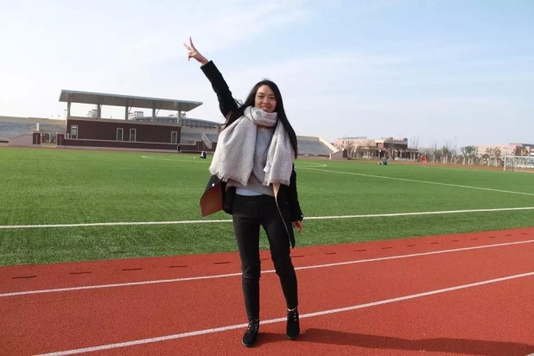
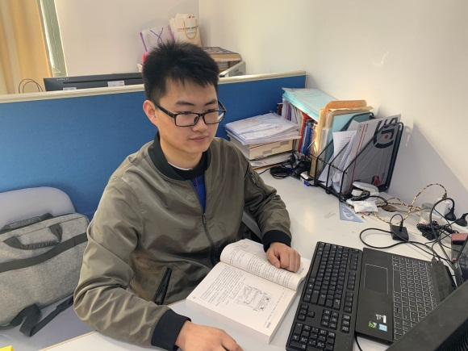

Slide 9
04
辅助做好疫情防控，积极开展各项工作

Slide 10
05
明年的主要设想

Slide 11
1．在现有小家的基础上，开设各种文体活动，丰富教职工的生活。
2．做好调研工作，积极落实二级教代会工作。

Slide 12
2021
HAPPY NEW YEAR
感谢大家的观看

